Slide 1
Государственное бюджетное профессиональное образовательное учреждение
«Первый Московский Образовательный Комплекс» города Москвы
Электронное пособие
Сборник дидактических игр по образовательному событию «Защитники Отечества»
Воспитатель - Алдохина Галина Александровна

Slide 2
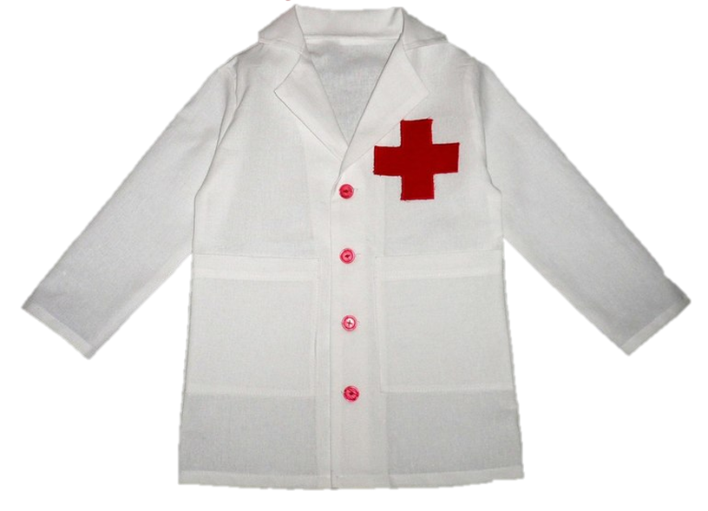
Игра «Отгадай и подбери»

Slide 3
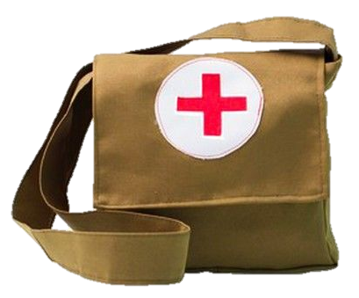
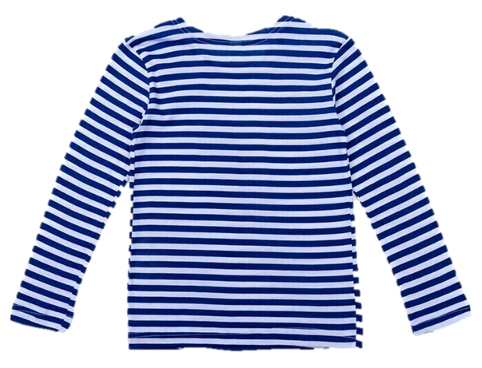
Игра «Отгадай и подбери»

Slide 4
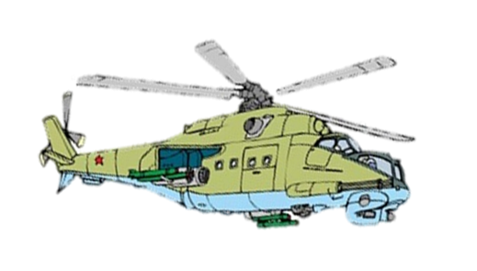
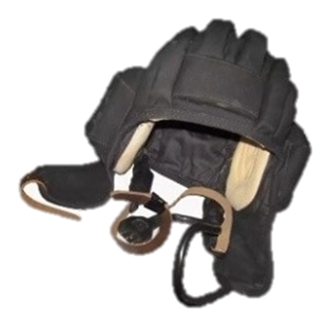
Игра «Отгадай и подбери»

Slide 5
Игра «Отгадай и подбери»

Slide 6
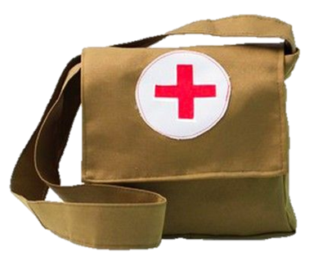
Игра «Отгадай и подбери»

Slide 7
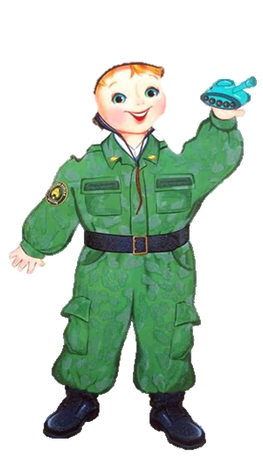
Подбери головной убор

Slide 8
Весёлый счет

Slide 9
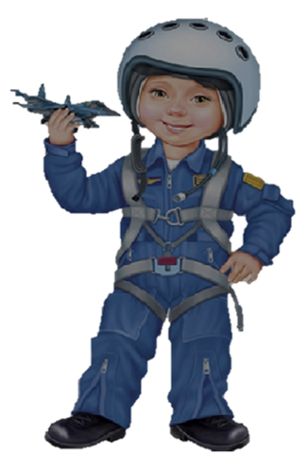
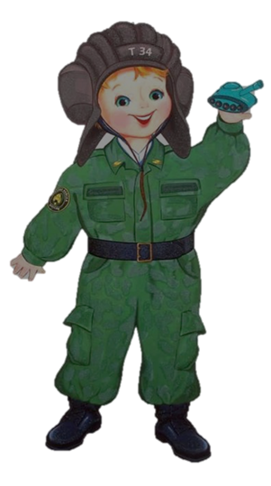
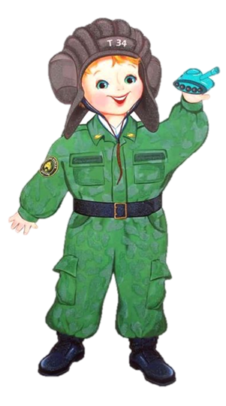
Где, чья тень?

Slide 10
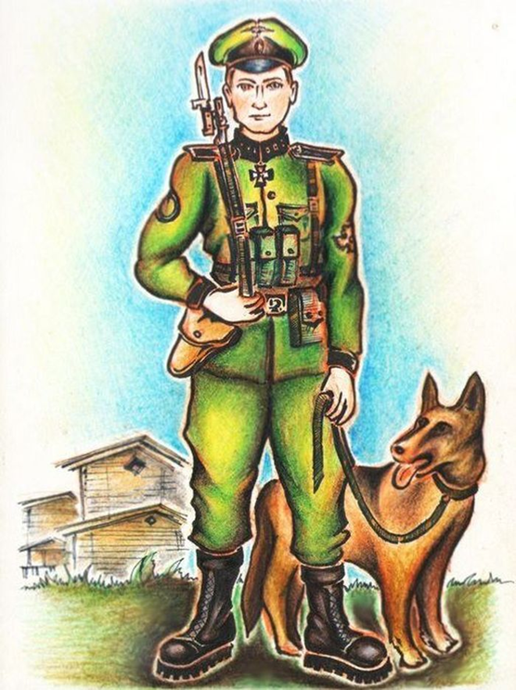
Найди 5 отличий

Slide 11
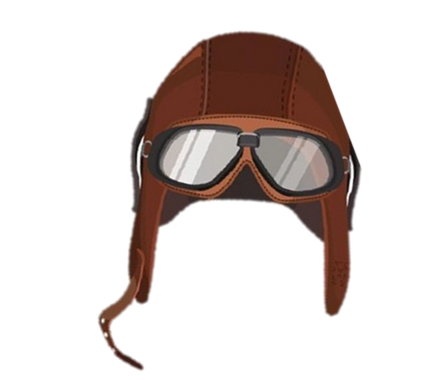
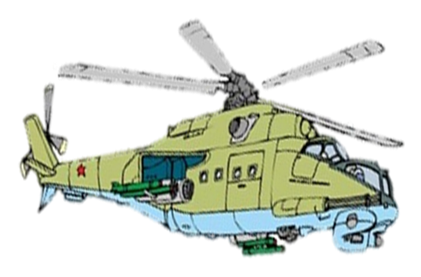
4-й лишний

Slide 12
4-й лишний

Slide 13
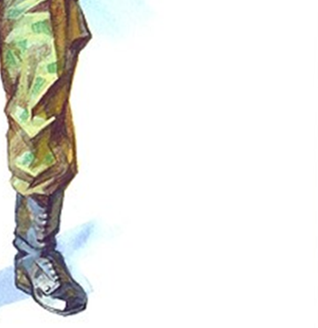
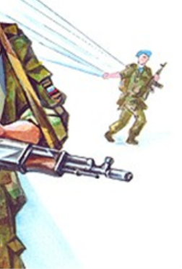
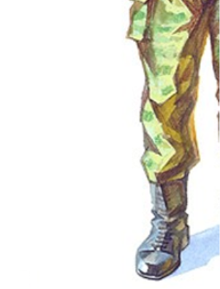
Найди нужный фрагмент

Slide 14
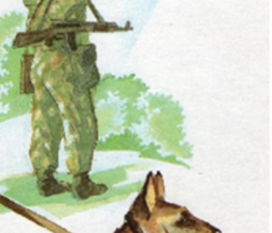
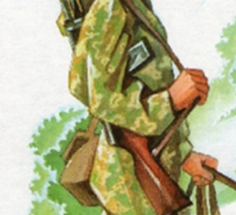
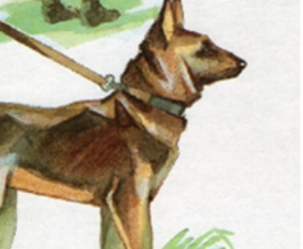
Найди нужный фрагмент

Slide 15
Чего не хватает?

Slide 17
Список литературы
https://yandex.ru/images
https://www.google.com/search?q=%D0%BA%D0%B0%D1%80%D1%82%D0%B8%D0%BD%D0%BA%D0%B8+%D0%B4%D0%BB%D1%8F+%D0%B4%D0%B5%D1%82%D0%B5%D0%B9+%D0%B7%D0%B0%D1%89%D0%B8%D1%82%D0%BD%D0%B8%D0%BA%D0%B8+%D0%BE%D1%82%D0%B5%D1%87%D0%B5%D1%81%D1%82%D0%B2%D0%B0&tbm

